Slide 1


Informática II
contact
content
fechas
temas
grades
curso
Semestre Enero – Mayo 2020
Prepa Tec Campus Eugenio Garza Lagüera

Slide 2
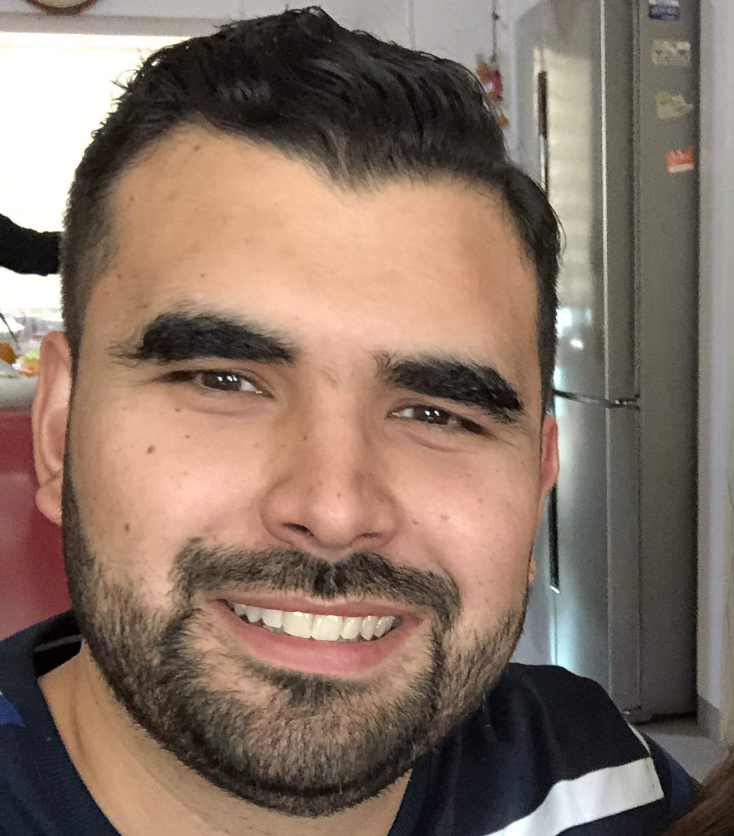









OMAR ACOSTA
omardil@tec.mx
contact
temas
content
fechas
grades
curso
Notes:
¿Por qué se inscribieron al curso?
¿Qué es lo que esperan aprender?
¿Qué les han platicado de la clase?

Slide 3

I
II
contact
content
fechas
temas
grades
curso
Desarrollar pensamiento lógico
¿Cómo podemos convertir un problema de la vida diaria en una solución informática?
Desarrollar pensamiento lógico
Aprender a modelar objetos y abstracciones mediante Programación Orientada a Objetos

Slide 4

I
II
contact
content
fechas
temas
grades
curso
Comprender el mundo digital
¿Cómo funcionan los dispositivos y sistemas con los que interactuamos diariamente?
Comprender algoritmos computacionales
Entender, evaluar y programar los algoritmos computacionales que utilizan los sistemas con los que interactuamos.
Notes:
Cuál es el mejor programa?
No es la mas novedosa, o la mas inteligente.
El mejor algoritmo es el que funciona mejor para todos, a largo plazo.

Slide 5

I
II
contact
content
fechas
temas
grades
curso
Aprender a programar
¿Cómo puedo construir mis propios sistemas?
Programar eficientemente
¿Cómo puedo asegurar que mis programas sean mantenibles y estén preparados para el futuro? ¿Cómo justifico mis decisiones?

Slide 6
Calificación Parcial
Actividades | 40%
Quiz | 20%
Examen Parcial | 40%
Calificación Final
Parciales | 40%
Proyecto Final | 20%
Examen Final | 40%
content
contact
grades
fechas
temas
curso
Ponderación IB | 8%

Slide 7
1
Arreglos multi-dimensionales
2
2
Recursión
Herencia y polimorfismo
2
Manejo de excepciones
1
Algoritmos de ordenamiento y búsqueda
1
Clases y Objetos
2
Estructuras de datos
content
contact
temas
fechas
grades
curso
2
1
Notación Big-O
3
Sobrecarga de métodos
Interfaz gráfica

Slide 8

Java: An Introduction to Problem Solving and Programming
Editorial Pearson
Walter Savitch
7th Edition
contact
temas
content
fechas
grades
curso

Slide 9


Lunes 3 de Febrero
Lunes 16 de Marzo
Abril 6 → Abril 20
Viernes 1 de Mayo
contact
fechas
content
temas
grades
curso
Miércoles 6 de Mayo
Último día de clases

Slide 10



github.com/OMardil
contact
content
fechas
temas
grades
curso
omardil@tec.mx
asesorías con previa cita

